Slide 1
資料１－１
地域医療構想推進への大阪アプローチ
(１)基本的な考え方
大阪府における医療実態を可視化し、
すべての関係医療機関の参画による協議を行い、
高い納得性のもと医療機関の自主的な取組みをサポート
病床機能報告制度と、
構想の病床４機能区分の
定義が必ずしも一致しないため、
将来必要となる病床の検討にあたり、診療実態を分析・徹底した見える化
構想区域における
「将来のあるべき姿」をとりまとめ
STEP 1
STEP 3
「あるべき姿」の実現に向け
達成度を測定する指標の設定
2025年の
あるべき姿
（平成30年 春～夏）
（平成30年 秋～冬）
すべての関係医療機関参画による分析・協議
（平成30年 夏～秋）
診療報酬改定の状況や診療実態の詳細な分析を踏まえ、
将来のあるべき姿に対しての「地域の課題」について、
公・民分け隔てなく関係者間で認識の共有を図る
STEP 2
●指標（例）
「病床機能」×「診療機能」
・「回復期」（サブアキュート・ポストアキュート機能）を持つ病床機能等
・地域で必要となる診療機能（５疾病４事業）
次年度以降、進捗状況を把握
（モニタリング）
・回復期機能を担う病床の割合

Slide 2
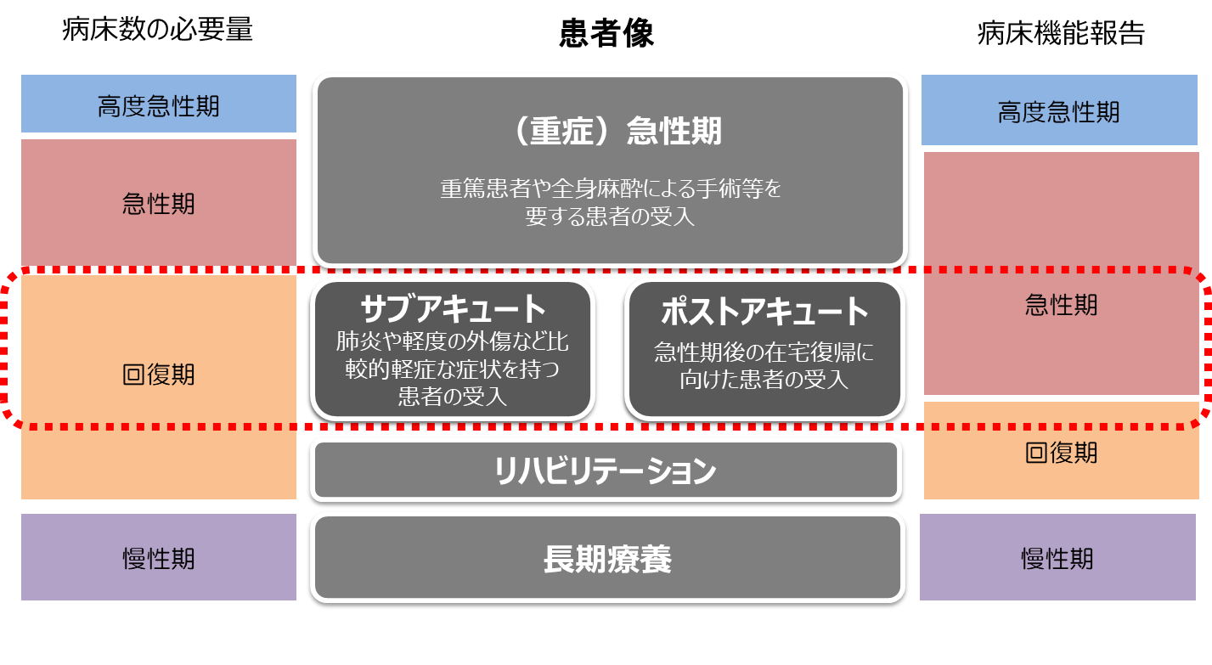
(２)大阪アプローチのポイント
「大阪の、大阪による、大阪のための構想推進」をめざす取組み
ポイント１ 公民イコールフッティング
ポイント２ 診療実態分析（病床機能報告の定量的分析）
民間病院割合が高い大阪府にあっては、公民一体となった協議が必須
定義の違いの中に活路を見出す
① 病院の将来プランについての調査
「公的医療機関等2025プラン」を契機に、公立病院、民間病院について同じ内容の調査を実施
構想区域で協議することを前提に、病院からの回答内容が比較検討等に資するよう、自由記載ではなく、データ化に適したクローズドクエスチョン方式（大阪独自様式）を採用
② 病院連絡会
病院関係者の参加率が低い（府域全体で10％程度）の地域医療構想調整会議を実質的に補完する、すべての病床機能報告対象病院の参画による協議の場
将来像
ギャップを埋める
現状
構想区域の現状と課題を共有し、
将来のあるべき姿を協議
診療実態分析により、「急性期」報告病棟の実像を
明らかに
第７次大阪府医療計画に記載し、基本的方向性を確認
関係者の理解・協力のもと、今年度、精力的に協議

Slide 3
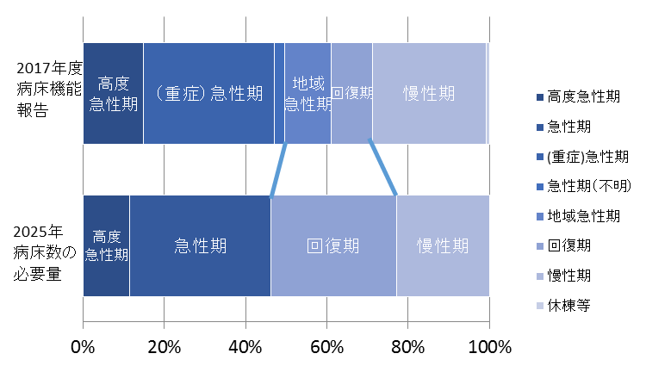
(３) 将来必要と推計される「回復期機能病床」の割合（暫定）
※第１回医療病床懇話会（部会）資料１改変
病床数の必要量における回復期機能を担う病床数の確保には、府域全体で約10％程度同機能への転換が必要と推計
●病床機能報告と病床数の必要量の比較
※2017年度病床機能報告は暫定集計
※有床診療所における急性期報告病床は、地域急性期に分類。
●病床機能報告（2017年度暫定集計）と病床数の必要量（2025年）の割合の比較
サブアキュート・ポスト アキュート・リハビリ機能の現状と将来の予測
①病床機能報告
地域急性期＋回復期 | 21.5%
割合の差
9.4%
(約8,400床)
②病床数の必要量
回復期 | 30.9%
※2017年は暫定集計（病床機能報告集計日：2018年2月16日）

Slide 4
(３) 将来必要と推計される「回復期機能病床」の割合（最終）
病床数の必要量における回復期機能を担う病床数の確保には、府域全体で約8％程度同機能への転換が必要と推計
●病床機能報告（2017年度）と病床数の必要量（2025年）との比較
単位：床
病床機能報告（地域急性期＋回復期）と病床数の必要量（回復期）の割合の差
8.3%
【参考】将来に向けて回復期への転換が必要な病床
88,930（2017年度報告病床数総計）×8.3％＝約7,400床

Slide 5
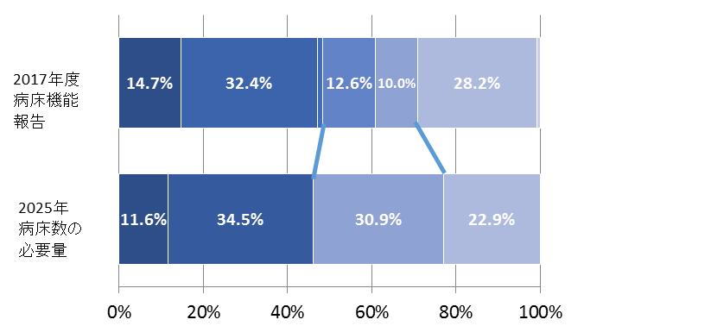
(４) 「回復期機能病床」転換への支援
引き続き、病床機能転換促進事業等を実施し、回復期機能への転換を検討している医療機関を支援する。
（重症）
急性期
地域
急性期
介護施設等
機能転換
機能転換
高度急性期
急性期
回復期
慢性期
〇療養病床の介護施設への転換により、既存病床数が変動し、「病床機能報告病床数」と
「病床数の必要量における病床数」が変動するため、療養病床の介護施設への転換の動向
にも留意し、病床機能分化を進めていく。

Slide 6



(５) 2018年度 スケジュール
保健医療協議会に向け、関係者と将来のあるべき姿、病院の今後の方向性について、認識の共有を図っていく。
7月～8月
7月～9月
10月～11月
11月～12月
11月～12月
【主な協議事項】
①将来のあるべき姿の到
達度を測定する指標（案）
②病院の今後の方向性
・2025年に各病院が
検討している医療機能
・2025年に各病院が
検討している病床機能
・非稼働病床への対応
地域医療構想
調整会議
（保健医療協議会）
第１回
医療・病床
懇話会
（部会）
第１回
病院連絡会
第２回
病院連絡会
第２回
医療・病床
懇話会（部会）
全病院の参加により、現状と課題等を把握・共有
圏域の「将来のあるべき姿」について協議
病院連絡会を踏まえ、圏域の「将来のあるべき姿」について協議
懇話会（部会）での協議を踏まえ、圏域の「将来のあるべき姿」のとりまとめ
医療関係者等を中心に、圏域の現状と課題等を共有
第１回病院連絡会の病院の参加状況（速報値）
豊能 南河内
三島 堺市
北河内 泉州
中河内 大阪市
43/47病院（参加率91.5%）
33/33病院（参加率100%）54/58病院（参加率93.1%）
30/34病院（参加率88.2%）
32/34病院（参加率94.1%）
34/39病院（参加率87.2%）59/63病院（参加率93.7%）
123/175病院（参加率70.2%）

